Slide 1
Új PAH kezelési lehetőségek - horizont
Karlócai Kristóf
Semmelweis Egyetem
PAH centrum
PAH Országos Betegtalálkozó
2017. október 28. Stefánia Palota

Slide 2
„Hagyományos” PAH kezelés
3 fő csoportba tartoznak a gyógyszerek
Sok kutatás
Csak jó forrásból – média sokszor megtévesztő

Slide 3
PDGF receptor gátló
Imatinib – korábbi vizsgálat
  Hatékony, de sok mellékhatás
Pulmokine - új inhalatív PDGF receptor gátló
(Platelet Derived Groth Factor)

Slide 4
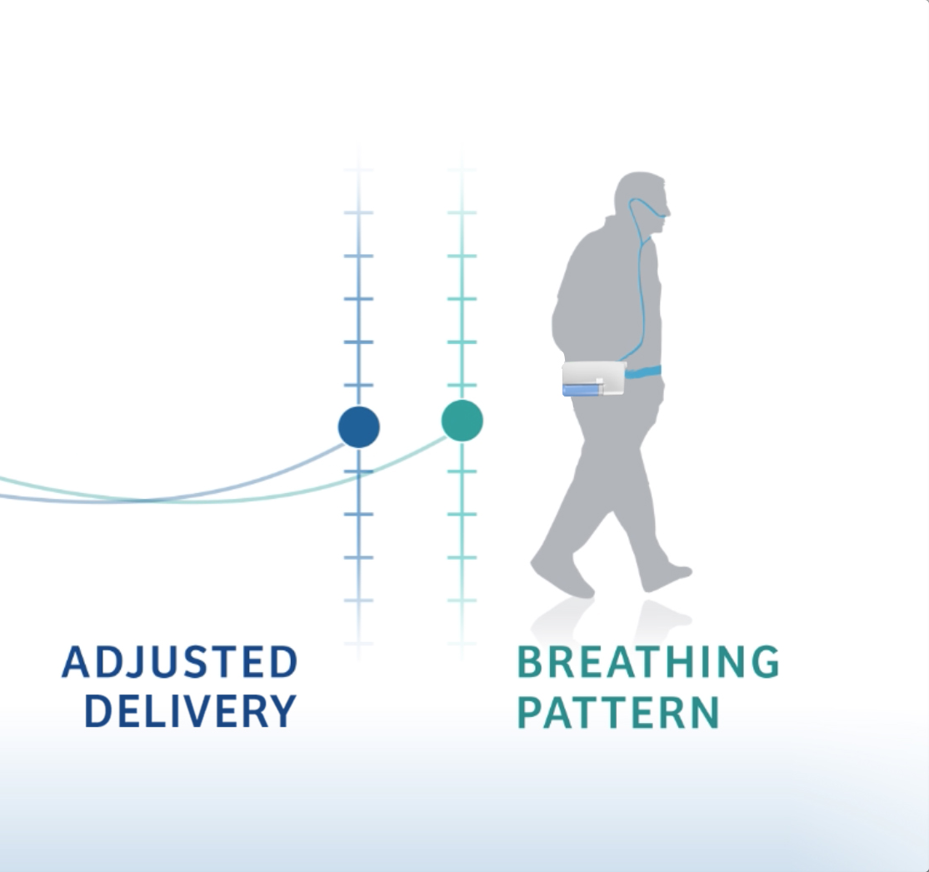
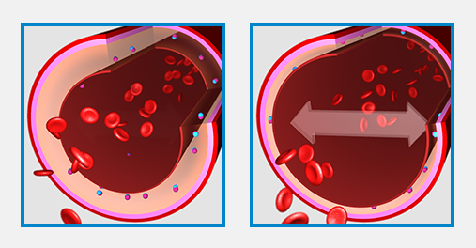
NO inhaláció hatása
Hatékony tüdőér tágító
Ott hat, ahol az tüdőérbetegség kialakul
Alkalmazkodik a körülményekhez és a légzési mintázathoz

Slide 5
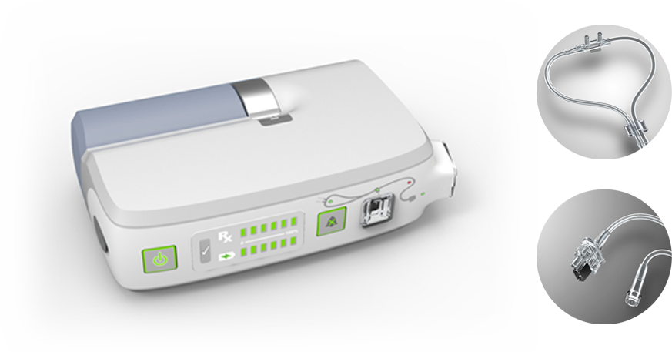
INOpulse

Slide 6
Prosztaciklin receptor agonista
Selexipag
Első ilyen gyógyszer
Fázis II és Fázis III vizsgálat
Prosztaciklin-szerű hatás
Mégis tabletta
Fokozatos feltitrálás 2x200 ug-ról max 2x1600 ug-ra
Tipikus prosztaciklin mellékhatások
  Fejfájás, hasmenés, hényinger, rágóízületi fájdalmak, végtagfájdalom, izomfájdalom, orr-torok gyulladás

Slide 7
Prosztaciklin receptor agonista
Ralinepag
Fázis II vizsgálat
PVR és 6MWD pozitív
Prosztaciklin szerű hatás

Slide 8
Őssejtkezelés
Elvben a tüdőerek belső rétegének (endothelium) megjavítását végezhetik progenitor sejtek
Állatkísérletekben mesterséges PAH-t az endothelialis őssejtek kivédik
Klinikai eredmények szinte nincsenek
Őssejtkezelés csak klinikai vizsgálat keretében elfogadható
Bizonyos országok és cégek gátlástalanok

Slide 9
Natriuretikus peptid clearance receptor
Egér kísérlet
Amelyik egérnek hiányzik ez a receptora, az súlyos PAH-t kap
Elvben ez újfajta gyógyszer kifejlesztését teszi lehetővé
10 év ?
Egom et al, Int J Physiol Pathophysiol Pharmacol, 2017 szept

Slide 10
Epesav receptor agonista
Gyulladás csökkentő
Érújraképződést segítő
Fibrotizálódást csökkentő
10 év?
Comeglio et al, Expert Opin Investig Drugs 2017 okt

Slide 11
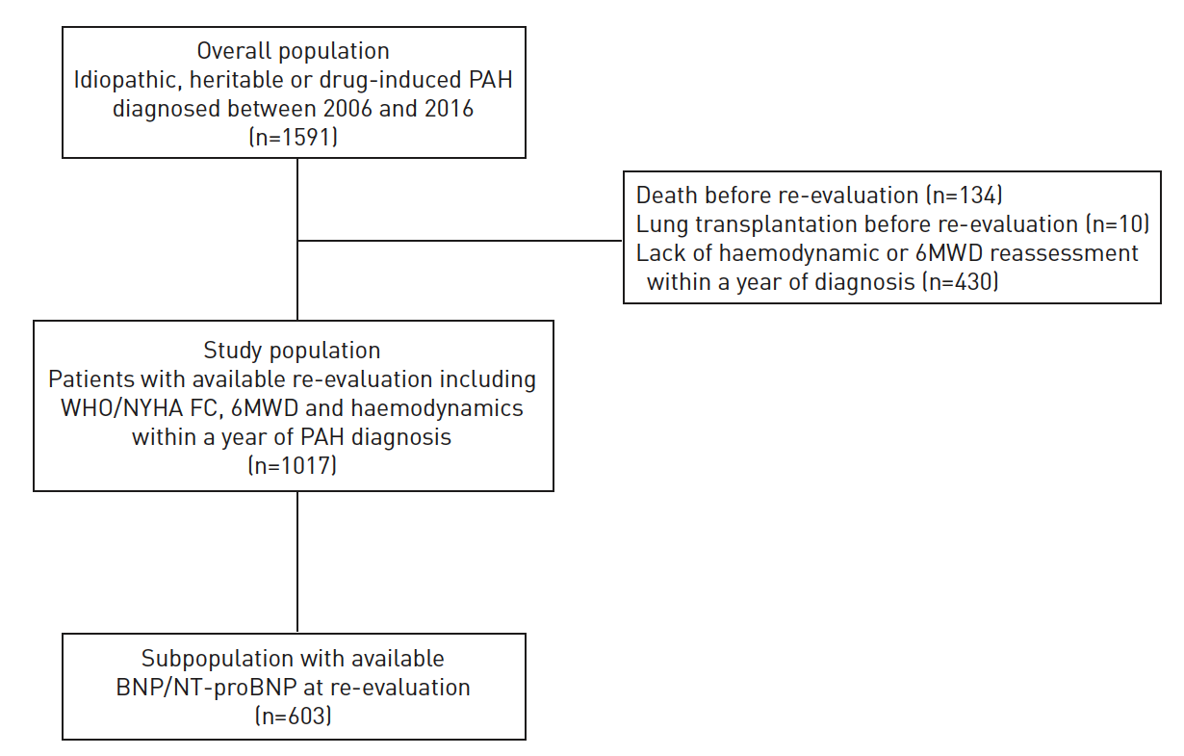
Rizikó és prognózis PAH-ban
Boucly et al, Eur Resp J 2017

Slide 12
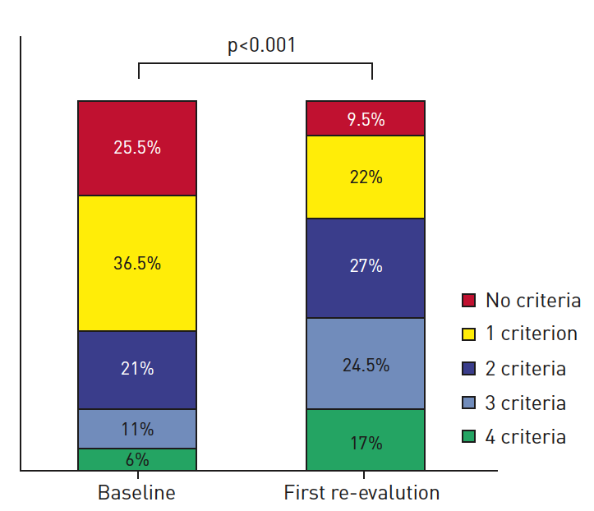
Rizikó és prognózis PAH-ban
FC I-II
6MWD > 440 m
RA < 8 Hgmm
CI > 2,5 l/min
Boucly et al, Eur Resp J 2017

Slide 13
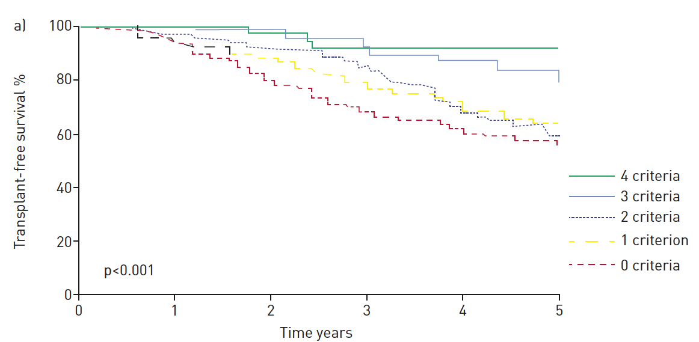
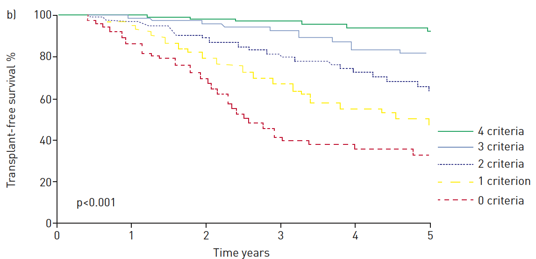
Rizikó és prognózis PAH-ban
Kiindulás
1 éves kontroll
Boucly et al, Eur Resp J 2017

Slide 14
Mai összes kezelés hatása
Túlélés 2.7-ről 7.5 évre nőtt

